Slide 1
BS Semester VI Persian Lit. Sources Dr.Anjum Tahira

Slide 2
برہان قاطع

Slide 3
برہان قاطع
برہان قاطع فرہنگ لغت فارسی بہ فارسی ہے جس کو محمد حسین بن خلف تبریزی نے ۱۰۶۲ ھ میں لکھا اور سلطان عبداللہ قطب شاہ حکومت(۱۰۳۶ تا۱۰۸۳ ھ) کے نام تقدیم کیا. اس لغت نے ہندوستان اور ایران میں شہرت دوا م حاصل کی . مولف نے اس لغت کی تدوین میں کوشش کی هے كه اس سے پہلے جتنی لغات موجود ہیں ان کے اندر موجود تمام الفاظ و اصطلاحات پر مشتمل ہو اسی بنا پر اس کا حجم اس سے پہلے موجود تمام لغات سے زیادہ ہے ۔

Slide 4
برہان قاطع
اس لغت کی تالیف میں الفبائی ترتیب کا خاص خیال رکھا گیا ہے اس کے علاوہ مختلف علوم بالخصوص علم طب كی نئی ترکیبات بھی برہان قاطع کی خوبیوں میں سے ایک ہے. برهان قاطع کا مقدمہ 9 مختلف عنوانات پر مشتمل ہے.جن میں سے ہر عنوان کو فائدہ کا نام دیا ہے کتاب کا متن ۲۹ گفتار پر پر مشتمل ہے. 28 گفتار حرف الفبائی اور انتیسویں گفتار مختلف لغات کے بیان پر مشتمل ہے اور ہر گفتار کے چند بیان ہیں اور ہر بیان کے لغات کا شمار ہر باب کے آغاز میں ہے. مولف نے اس فرہنگ میں لغات کے جمع کرنے میں فارسی پہلوی دری یونانی سریانی رومی عربی کی آمیزش والی ترکیبات اصطلاحات اور فرہنگ جہانگیری اورلغت فرس ,سرما سلیمانی,صحاح الادویہ میں موجود ژند اور پاژند کی لغات کو تھوڑی بہت کانٹ چھانٹ کے ساتھ شامل کر لیا ہے.

Slide 5
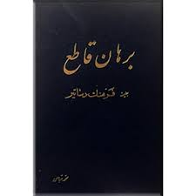
برھان قاطع
اپنی اہمیت کے باوجود برہان قاطع میں بہت سی اغلاط بھی موجود ہیں مولف نے اس کی تدوین میں اعلام تاریخی اور اساطیری کے جمع کرنے اور لغات مجعول کے بے دریغ استعمال میں بہت سے اشتباھات کیے ہیں۔
یہ لغت اپنی خوبیوں اور نقائص کی بناء پر ہمیشہ نقد ادبی اور نقد لغت میں بہت زیادہ موردتوجہ رہی ہے برصغیر میں اس کی حمایت اور ردّ میں بہت سے رسالے لکھے گئے جن میں قاطع برهان,قاطع القاطع, دافع ہذیان,نامه غالب , ساطع برہان ،موید برهان,تیغ تیز تر ,شمشیر تیز تر شامل ہیں.

Slide 6
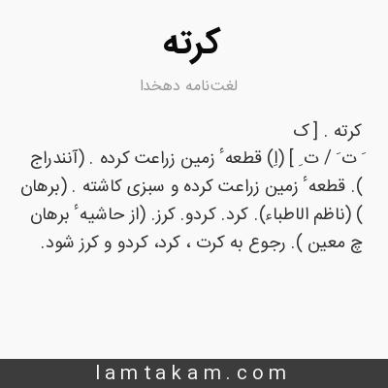
برہان قاطع لفظ کرتہ اورآب کبود کے معانی

Slide 7
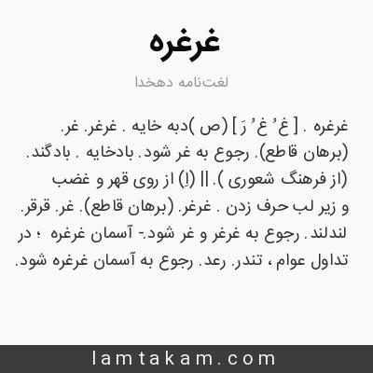
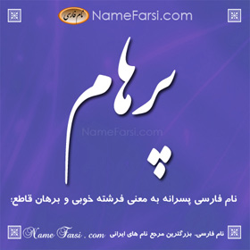
برہان قاطع غرغرہ اور پرہام کے معانی

Slide 8
Supporting Links
https://books.google.com.pk/books?id=uvvYAwAAQBAJ&pg=PT462&lpg=PT462&dq=%D8%A8%D8%B1%D9%87%D8%A7%D9%86+%D9%82%D8%A7%D8%B7%D8%B9+%D9%88%DB%8C%DA%98%DA%AF%DB%8C+%D9%87%D8%A7&source=bl&ots=1F3Eiz999_&sig=ACfU3U2hS51nKvGeOZ6FHqhnVWf3JabmSA&hl=en&sa=X&ved=2ahUKEwi5srLmlrDpAhWIzqQKHUCTB0cQ6AEwDnoECAoQAQ#v=onepage&q=%D8%A8%D8%B1%D9%87%D8%A7%D9%86%20%D9%82%D8%A7%D8%B7%D8%B9%20%D9%88%DB%8C%DA%98%DA%AF%DB%8C%20%D9%87%D8%A7&f=false

Slide 9
Supporting links:
http://www.ibna.ir/fa/report/23244/%D8%AF%D9%84%D8%A7%D9%8A%D9%84-%D8%A7%D9%87%D9%85%D9%8A%D8%AA-%D8%A8%D8%B1%D9%87%D8%A7%D9%86-%D9%82%D8%A7%D8%B7%D8%B9-%D9%85%D9%8A%D8%A7%D9%86-%D9%84%D8%BA%D8%AA%D9%86%D8%A7%D9%85%D9%87-%D9%87%D8%A7%D9%8A-%D9%81%D8%A7%D8%B1%D8%B3%D9%8A

